Slide 1
33
发挥邮箱作用
杨仕航

Slide 2
1、邮箱发挥作用
减少垃圾用户
保证账户安全
推送消息（通知）

Slide 3
2、引导用户填写邮箱
可从注册的时候要求填写邮箱
发送邮件，填写验证码
发送验证邮箱链接
直接使用邮箱注册
当然也可以不要求填邮箱
建议：一经绑定，不可解绑

Slide 4
3、修改登录方式
用户名和邮箱均可以登录

Slide 5
4、修改密码
1、登录的情况，修改密码
2、未登录的情况，忘记密码
发送验证码到邮箱
修复bug（session未删除）

Slide 6
* 源码上传到Github
https://github.com/HaddyYang/django2.0-course

Slide 7
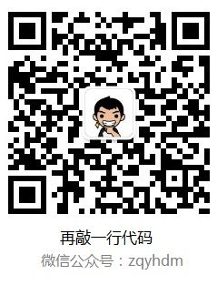
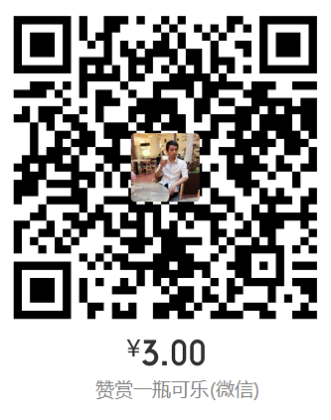
-- The End --

